Slide 1
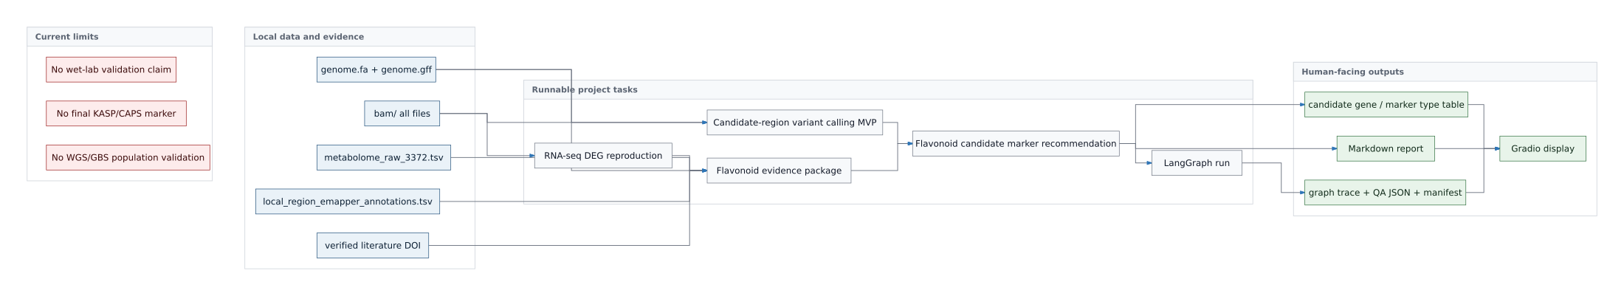
项目当前能本地生成候选标记建议，但不输出最终实验标记
研究对象固定为谷子黄酮相关候选标记推荐。
默认读取本地文件，不调用外部 API。
输出是候选建议、报告和验证计划，不是最终 KASP/CAPS 标记。
Local inputs
Candidate output
Source: docs/architecture_overview.md, AGENTS.md
breeding-agent | 谷子多组学育种 workflow
01

Slide 2
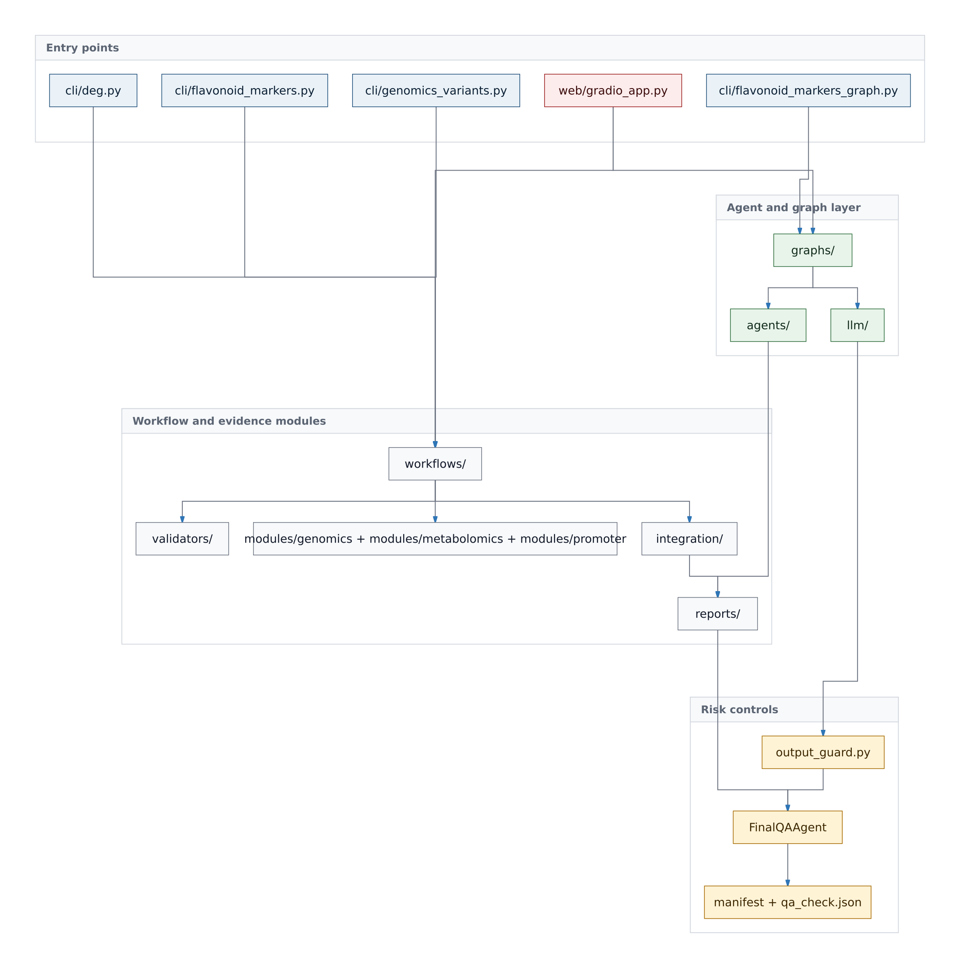
代码层把数据处理、Agent 编排、QA 和展示分开实现
integration/ 聚合 evidence 并生成候选表。
graphs/ 承载 LangGraph 主线多 Agent 编排。
llm/ 只服务 ReviewerAgent 的可选审阅增强。
FinalQAAgent 和 output_guard 负责发布前检查。
Backend modules
Display only UI
Source: docs/code_reading_guide.md, docs/architecture_overview.md
breeding-agent | 谷子多组学育种 workflow
02

Slide 3
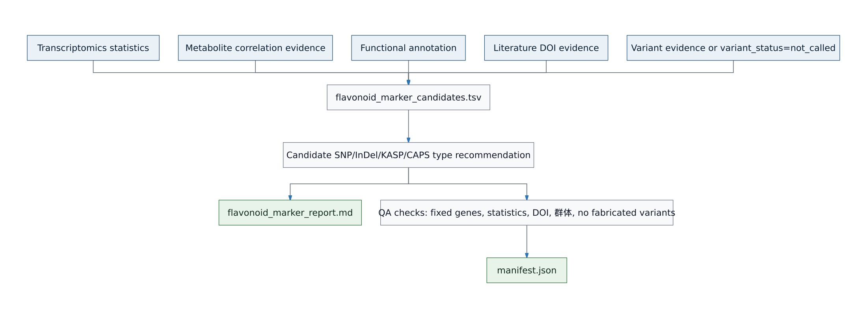
学长 mini 数据包先转换为标准 evidence，再进入报告生成
转录组：bam/ 中所有文件；代谢组：metabolome_raw_3372.tsv。
基因组：genome.fa + genome.gff；注释：local_region_emapper_annotations.tsv。
文献证据只读取已验证 DOI，不新增 DOI。
variant_status=not_called 时不写具体 SNP/InDel 位置。
Source: scripts/demo/create_flavonoid_marker_evidence_from_package.py, docs/flavonoid_marker_aggregation_usage.md
breeding-agent | 谷子多组学育种 workflow
03

Slide 4
三个高优先基因已有统计证据，但还不是育种验证结论
gene_id
log2FC
padj
Direction
top metabolite r
这些值是 package-derived evidence。
仍需更大群体的基因型和黄酮含量数据验证关联。
Si9g04210.1
-6.5426
5.62e-158
Green higher
-0.9958
Si5g31340.1
1.5744
4.71e-07
Golden higher
0.9888
Si9g34380.1
3.2050
8.95e-14
Golden higher
0.9955
Si9g04210.1
Si5g31340.1
Si9g34380.1
baseMean 3234.58
baseMean 173.00
baseMean 73.05
Green_mean 6401.01 vs Golden_mean 68.15
Green_mean 86.85 vs Golden_mean 259.16
Green_mean 14.38 vs Golden_mean 131.71
Source: AGENTS.md fixed mini-evidence statistics
breeding-agent | 谷子多组学育种 workflow
04

Slide 5
规则化 aggregation 只给候选标记类型建议，不写最终标记结论
聚合 transcriptomics、metabolomics、annotation、literature 和 variant evidence。
SNP/InDel/KASP/CAPS 是候选类型建议；KASP/CAPS 表只是 preliminary screening。
核心建议必须保留“群体”：围绕三个基因开发候选 SNP/InDel/KASP 标记，再用更大群体数据验证关联。
No fabricated DOI
No fabricated variants
Source: src/breeding_agent/integration/flavonoid_marker_qa.py, docs/flavonoid_marker_aggregation_usage.md
breeding-agent | 谷子多组学育种 workflow
05

Slide 6
LangGraph 是主线多 Agent 编排层，默认仍运行规则 Agent
LangGraph 负责 workflow / agent graph 编排，不承担模型推理。
每个 node 记录 trace、warnings、limitations 和 passed 状态。
Deep Agents 是并行 POC，不替代 LangGraph。
Source: docs/langgraph_flavonoid_marker_workflow.md, src/breeding_agent/graphs/flavonoid_marker_graph.py
breeding-agent | 谷子多组学育种 workflow
06

Slide 7
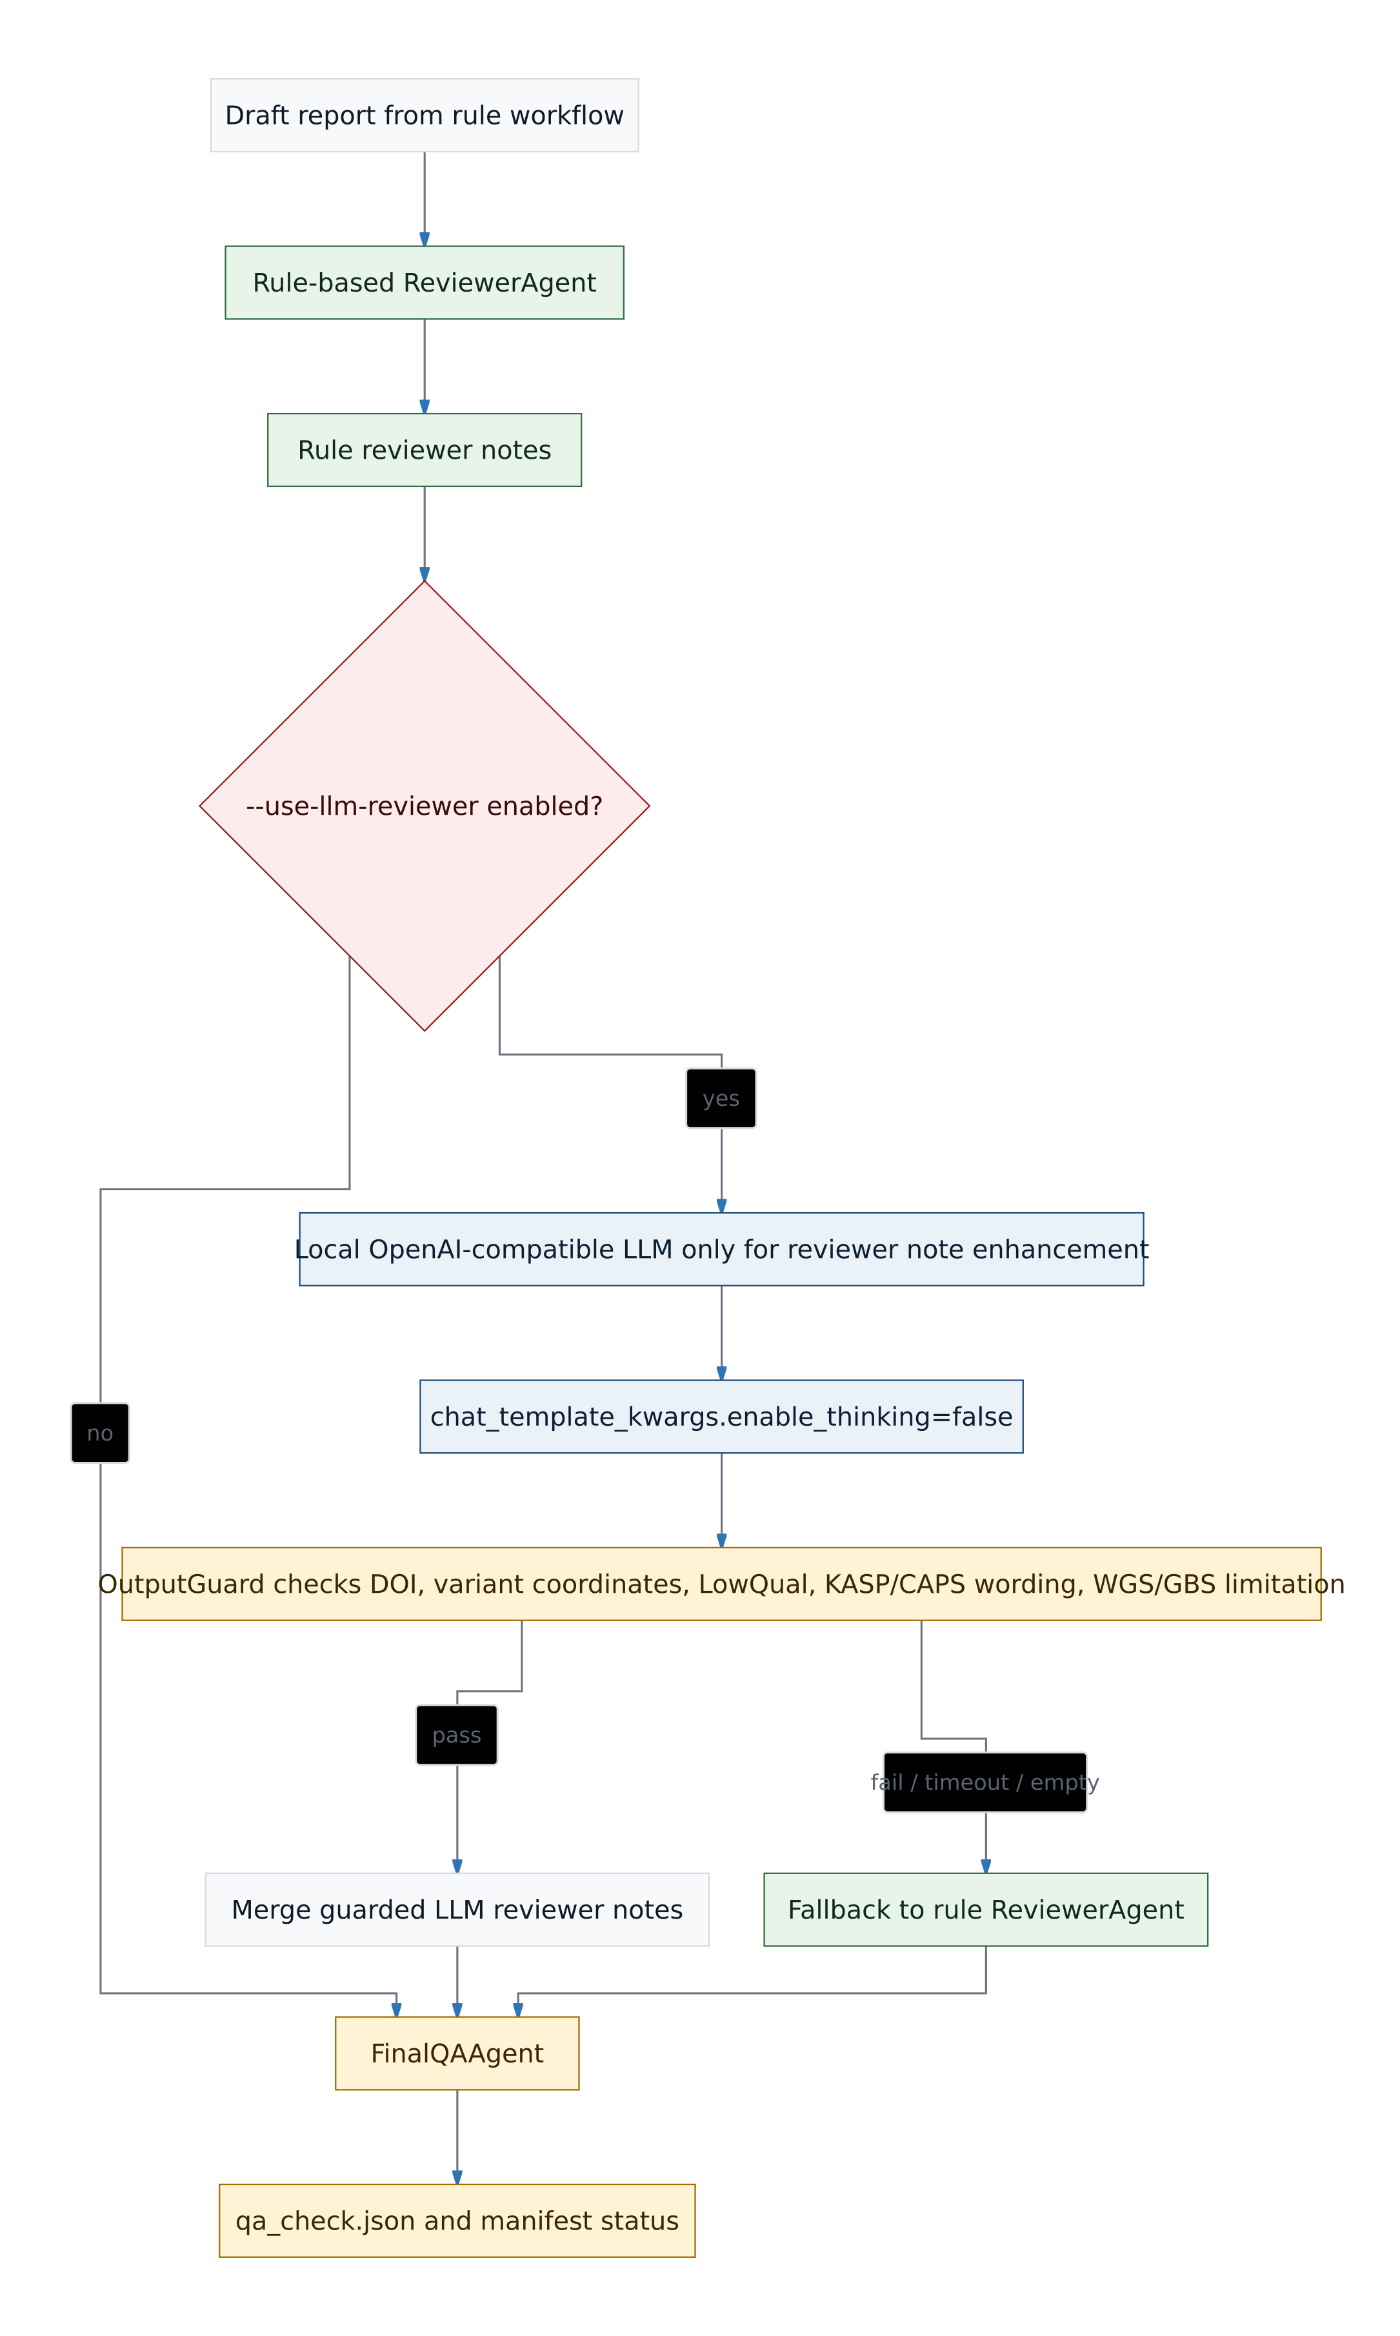
LLM 目前只增强 ReviewerAgent，OutputGuard 和 FinalQAAgent 拦截风险
只有 reviewer_agent_node 可选调用本地 OpenAI-compatible LLM。
模型只增强 reviewer notes，不直接生成 SNP/InDel/KASP/CAPS 结论。
OutputGuard 拦截伪造 DOI、伪造位点、LowQual 优先化和过度 KASP/CAPS 表述。
失败、空输出或 guard 不通过时回退到规则 ReviewerAgent，再进入 FinalQAAgent。
enable_thinking=false
Source: docs/local_llm_reviewer_agent.md, src/breeding_agent/llm/output_guard.py
breeding-agent | 谷子多组学育种 workflow
07

Slide 8
候选区域 variant calling 提供初筛证据，不能替代 WGS/GBS 群体验证
Candidate region calling
Marker screening
Validation still needed
samtools / bcftools
真实 VCF 位点进入候选表
PASS / LowQual 分层
PASS SNP 可复核 KASP 潜力
CAPS 仍需酶切位点筛查
LowQual 只保留可追溯记录
WGS/GBS 群体变异 calling
基因型-黄酮含量关联
qRT-PCR / LC-MS/MS / Sanger
当前边界：候选区域 MVP 输出是初筛证据，不是群体验证结果。
Source: docs/genomics_variant_calling_usage.md
breeding-agent | 谷子多组学育种 workflow
08

Slide 9
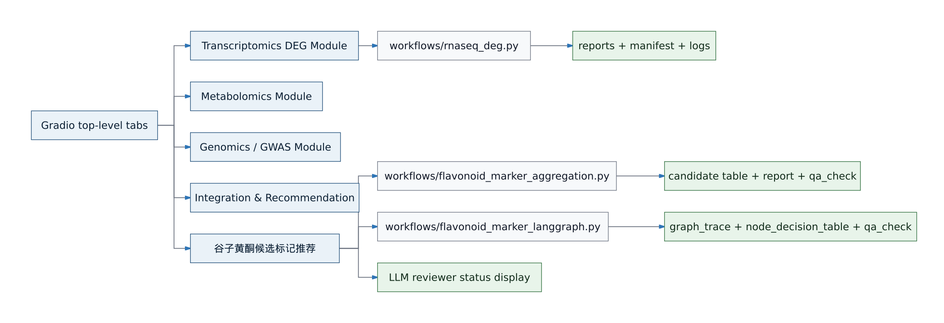
Gradio 只负责展示和触发，不承载核心 evidence 逻辑
Gradio 展示 RNA-seq、代谢组、基因组、integration 和黄酮推荐结果。
核心逻辑留在 workflows、integration、agents 和 graphs。
可展示 LLM reviewer 状态，但不展示本地配置文件内容。
Display layer
Workflow trigger
Source: docs/gradio_demo_usage.md, src/breeding_agent/web/gradio_app.py
breeding-agent | 谷子多组学育种 workflow
09

Slide 10
Deep Agents、Lobster-style benchmark 和 Promoter Design 都保持 POC / scaffold 边界
Deep Agents
POC
复用规则 agents；不调用真实 LLM；不替代 LangGraph。
Lobster-style
Reference
不是真实 Lobster AI run；只做外部范式对照。
Promoter Design
Scaffold
只定义 schema、数据盘点和占位输出；不生成真实 promoter sequence。
Final reports
Guarded
manifest、QA 和 reviewer notes 保留边界说明。
这些模块可作为后续扩展入口，但当前组会不能写成真实集成或实验验证已经完成。
Source: docs/deepagents_flavonoid_marker_poc.md, docs/lobster_external_agent_benchmark.md, docs/promoter_design_task.md
breeding-agent | 谷子多组学育种 workflow
10

Slide 11
下一阶段应优先补候选位点复核和群体验证证据
1
2
3
4
Candidate region review
Marker conversion check
Population evidence
Wet-lab validation
Coverage, quality, flanking sequence
KASP/CAPS feasibility, still preliminary
WGS/GBS + genotype-phenotype association
qRT-PCR, LC-MS/MS, Sanger / target region
先复核 PASS SNP/InDel 的 coverage、flanking sequence 和转化潜力。
再扩展 WGS/GBS 群体变异 calling，与黄酮含量做关联验证。
报告发布前继续保留 OutputGuard、FinalQAAgent 和人工 review。
Source: AGENTS.md required boundaries and current workflow docs
breeding-agent | 谷子多组学育种 workflow
11

